Slide 1


Chào mừng các em đến với tiết Tiếng Việt - Lớp 2

Slide 2

Thứ hai ngày 4 tháng 10 năm 2021
Tiếng việt
Tiết 1+ 2: Đọc
Cô giáo lớp em

Slide 3
Khởi động

Slide 4




Slide 5


ĐỌC

Slide 6
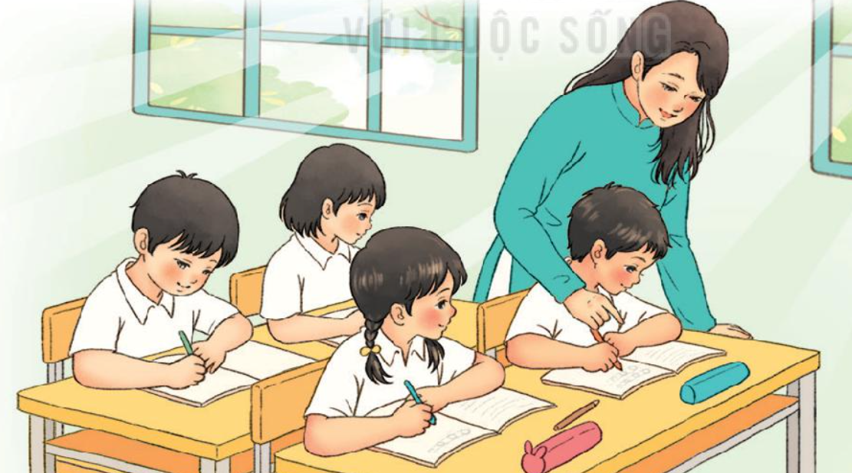
Cô giáo lớp em
Sáng nào em đến lớp
Cũng thấy cô đến rồi
Đáp lời “Chào cô ạ!”
Cô mỉm cười thật tươi
Cô dạy em tập viết
Gió đưa thoảng hương nhài
Nắng ghé vào cửa lớp
Xem chúng em học bài
Những lời cô giáo giảng
Ấm trang vở thơm tho
Yêu thương em ngắm mãi
Những điểm mười cô cho
Notes:
Bài giảng thiết kế bởi: Hương Thảo - tranthao121006@gmail.com

Slide 7

Cô giáo lớp em
1
Sáng nào em đến lớp
Cũng thấy cô đến rồi
Đáp lời “Chào cô ạ!”
Cô mỉm cười thật tươi
Cô dạy em tập viết
Gió đưa thoảng hương nhài
Nắng ghé vào cửa lớp
Xem chúng em học bài
Những lời cô giáo giảng
Ấm trang vở thơm tho
Yêu thương em ngắm mãi
Những điểm mười cô cho
2
3
Đọc đoạn nối tiếp

Slide 8
Cô giáo lớp em
Sáng nào em đến lớp
Cũng thấy cô đến rồi
Đáp lời “Chào cô ạ!”
Cô mỉm cười thật tươi
Cô dạy em tập viết
Gió đưa thoảng hương nhài
Nắng ghé vào cửa lớp
Xem chúng em học bài
Những lời cô giáo giảng
Ấm trang vở thơm tho
Yêu thương em ngắm mãi
Những điểm mười cô cho
Học sinh đọc toàn bài

Slide 9

Giải lao

Slide 10


1. Cô giáo đáp lại lời chào của học sinh như thế nào?
Cô mỉm cười thật tươi.
2. Tìm những câu thơ tả cảnh vật khi cô dạy em học bài
Gió đưa thoảng hương nhài
Nắng ghé vào cửa lớp
3. Bạn nhỏ đã kể những gì về cô giáo của mình?
Kể cô dạy tập viết, giảng bài...
4. Qua bài thơ, em thấy tình cảm của bạn nhỏ dành cho cô như thế nào?
Bạn nhỏ rất yêu quý cô giáo của mình

Slide 11
1. Nói câu thể hiện sự ngạc nhiên của em khi:
a. Lần đầu thấy bạn hát rất hay
b. Được bố mẹ tặng một món quà bất ngờ
a. Ôi! Bạn hát hay quá!
b. Oa!Con rất thích món quà này! Cảm ơn bố mẹ!

Slide 12
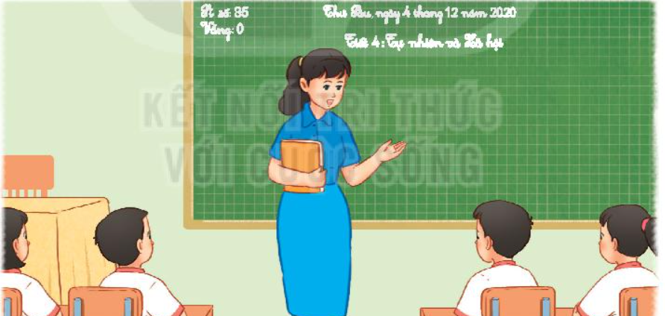
2. Nói câu thể hiện tình cảm của em với thầy cô giáo của mình

Slide 13


  Tiết 3

Slide 14
Thứ ba ngày 5 tháng 10 năm 2021
Tiết 3: Viết
Chữ hoa D
Tiết 4: Nói và nghe
Cậu bé ham học
.

Slide 15
Viết

Slide 16
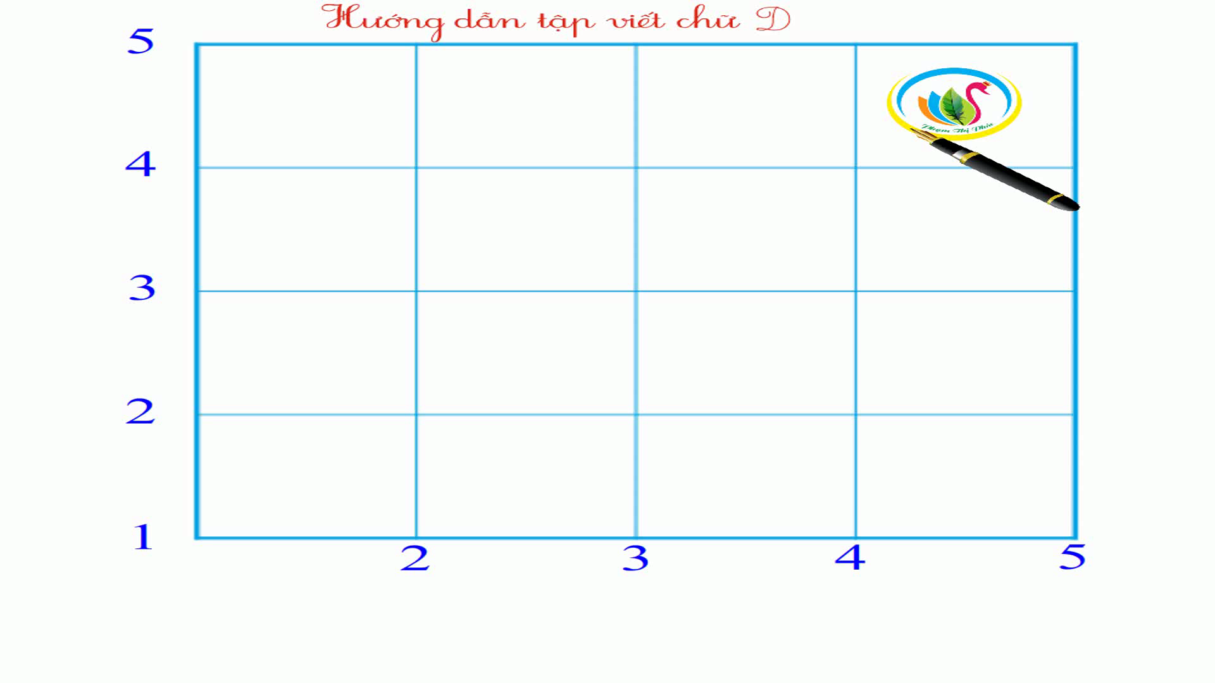

Slide 17

Viết từ ứng dụng
/
Dung dăng dung dẻ
Dắt trẻ đi chơi

Slide 18
  Tiết 4

Slide 19

Nói và nghe

Slide 20


Nghe kể chuyện
Notes:
20

Slide 21
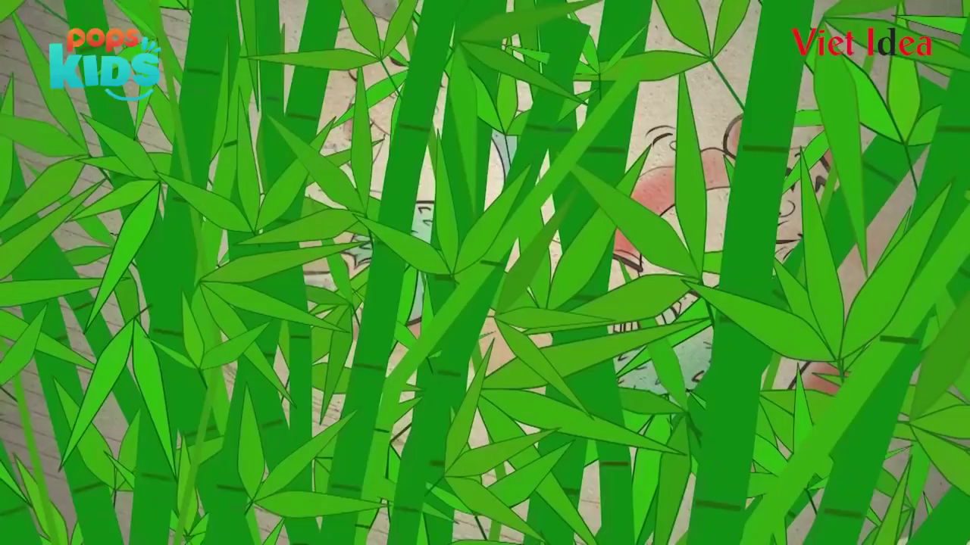

Slide 22
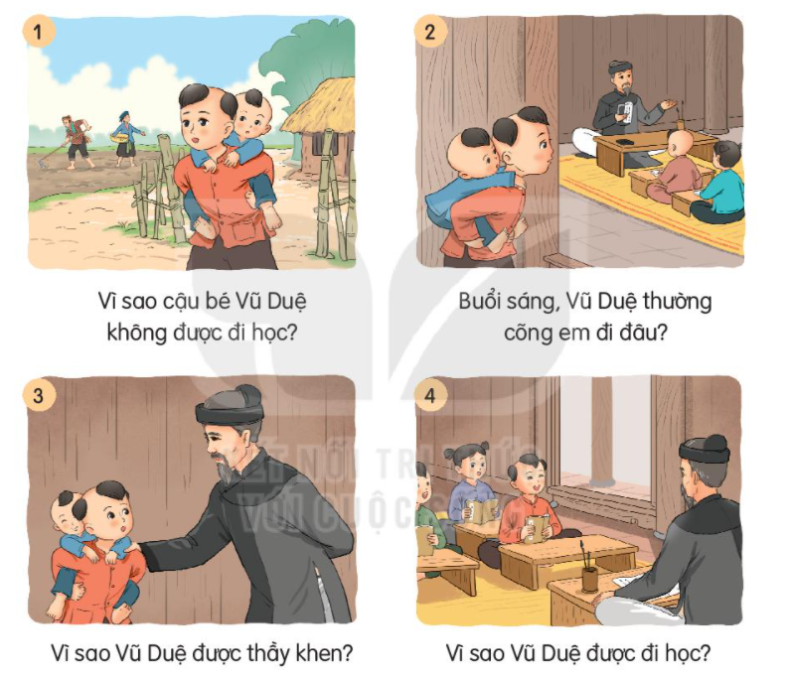

Slide 23
Kể lại chuyện theo tranh
Notes:
23

Slide 24

Cùng bạn
Trả lời câu hỏi kể chuyện theo tranh qua trò chơi “Hộp quà bí ẩn”
Notes:
24

Slide 25









Notes:
Cách chơi: Bấm vào thân hộp quà -> Xuất hiện câu hỏi, nhấp chuột để xuất hiện câu trả lời. Nhấp vào nắp hộp quà để tặng con một tràng vỗ tay. Bấm “Go home” để trờ về hộp quà tiếp theo và làm tương tự như trên.

Slide 26








Vì sao cậu bé Vũ Duệ không được đi học?
Vì Vũ Duệ là con nhà nghèo, bố mẹ không có tiền cho đi học, phải ở nhà trông em.
GO HOME
You are given 3 candies

Slide 27
Buổi sáng Vũ Duệ thường cõng em đi đâu?
Vũ Duệ đứng ngoài cửa ngóng vào, nghe thầy giảng bài.
GO HOME
You are given 5 candies

Slide 28
Vì sao Vũ Duệ được thầy khen?
Vì Vũ Duệ có tinh thần chăm học
GO HOME
You are given 7 candies

Slide 29
Vì sao Vũ Duệ được đi học?
Thầy đồ thương hoàn cảnh khó khăn và sự ham học của Vũ Duệ nên cho Vũ Duệ vào học.
GO HOME
You are given 2 candies

Slide 30

Qua câu chuyện, em học được điều gì?
Notes:
30

Slide 31



CỦNG CỐ
BÀI HỌC

